Slide 1
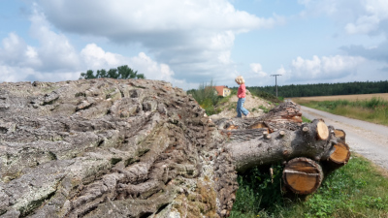
jpg

Slide 2

png
jpg

